Slide 1










Mini Portofolio
Data Science
RAFI AKMAL MAULANA

Slide 2


INTRO
Hai namaku Rafi Akmal Maulana, aku seorang mahasiswa tingkat akhir (semester 8) di UKSW jurusan Teknik Informatika yang memiliki keahlian tentang Data Science, Data Analyst, dan Juga Front-End Web Developer, Saya juga tertarik untuk mempelajari hal dan teknologi yang baru untuk menambah wawasan saya.

Slide 3





Daftar Isi
Deskripsi Project
Pendahuluan
Preprocessing Data
Explorasi Data Analysis
Feature Engineering
Modelling
Evaluasi

Slide 4
Deskripsi
Project
TUJUAN: Dataset yang digunakan diambil dari kompetisi di Kaggle yang berisi data penumpang Titanic, termasuk informasi seperti jenis kelamin, umur, kelas tiket, dan status keselamatan.
DATASET: Titanic dataset dari Kaggle
METODE Menggunakan beberapa algoritma machine learning dan mengevaluasi performanya.

Slide 5

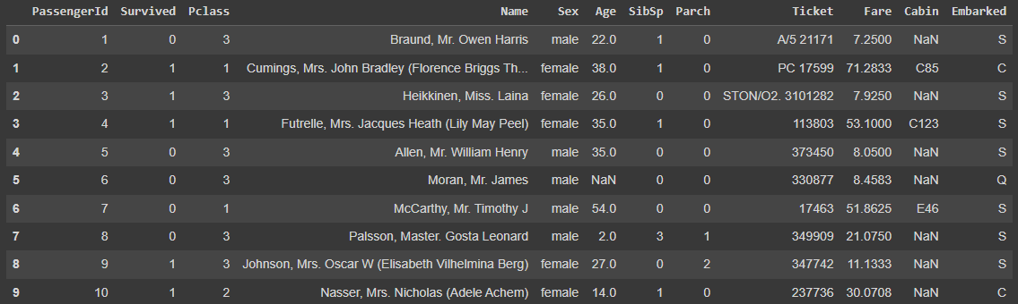
Pendahuluan
DATASET TITANIC
Dataset adalah adalah kumpulan data terstruktur, biasanya disusun dalam baris dan kolom, di mana setiap baris
mewakili catatan atau observasi dan setiap kolom mewakili variabel atau atribut tertentu. Dia
digunakan di berbagai bidang seperti statistik, pembelajaran mesin, dan analisis data untuk menganalisis pola,
tren, dan wawasan.

Slide 6
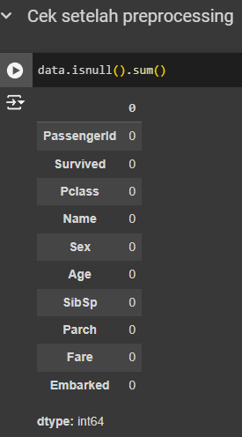
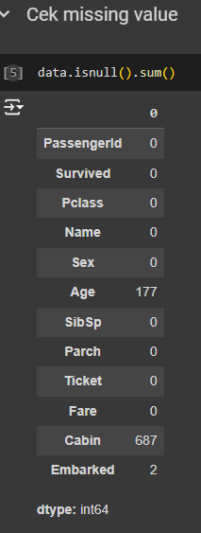
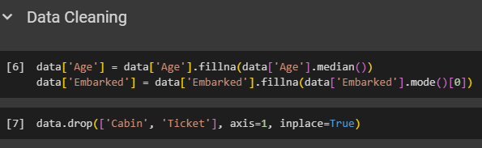
Preprocessing Data
Pada data cleaning dilakukan pengisian terhadap data yang kosong
pada kolom “Age” dan kolom “Embarked”. Kemudian pada kolom “Kabin”
dihapus karena isi dari kolom tersebut banyak yang kosong.

Slide 7


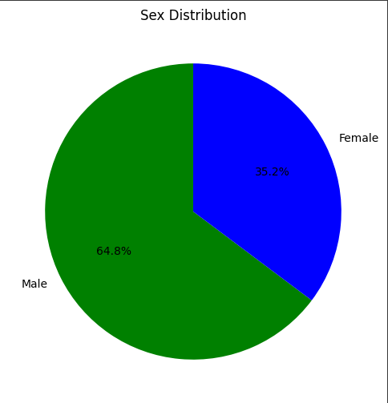
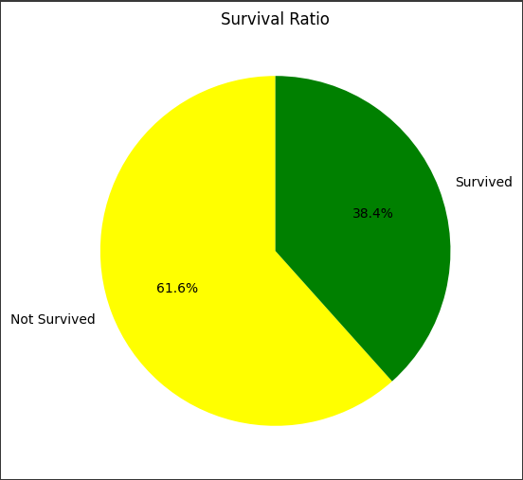
Explorasi Data Analis (EDA)
Persentase penumpang laki laki dan perempuan
Persentase keselamatan penumpang kapal titanic

Slide 8
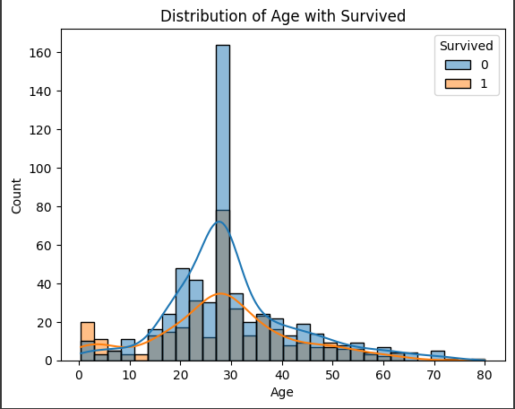
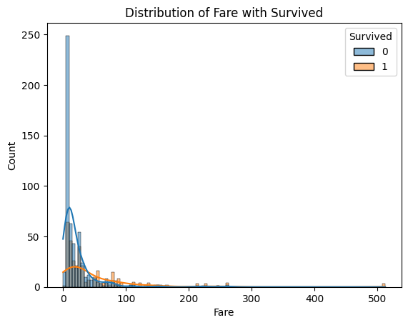
Explorasi Data Analis (EDA)
Grafik ini menunjukkan distribusi usia penumpang Titanic
berdasarkan apakah mereka selamat atau tidak
Grafik ini menunjukkan distribusi harga tiket penumpang
Titanic berdasarkan apakah mereka selamat atau tidak

Slide 9
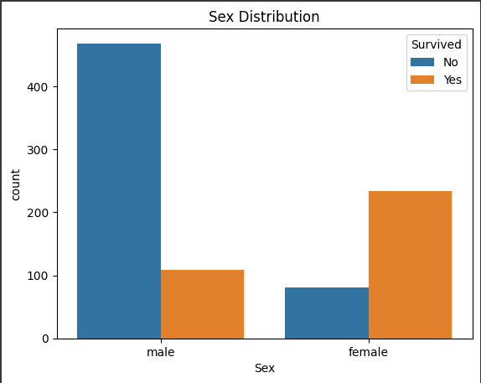
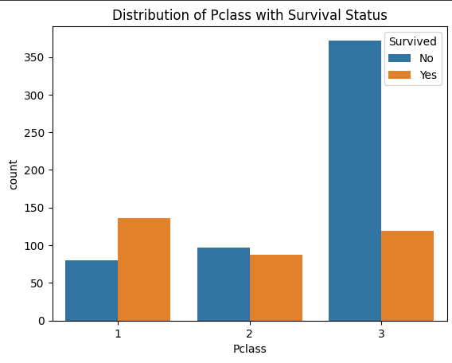
Explorasi Data Analis (EDA)
Grafik ini menunjukkan distribusi keselamtan penumpang
berdasarkan jenis kelaminnya (laki - laki dan perempuan)
Grafik ini menunjukkan distribusi keselamtan penumpang
berdasarkan tingkat kelas yang dimiliki (class 1, class 2,class 3)

Slide 10
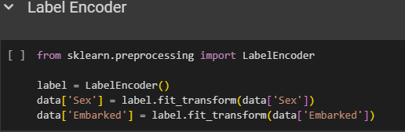
Features Engineering
Kolom 'Sex' dan 'Embarked' yang berisi data kategori (seperti "male" , "female" , atau "S" , "C" , "Q") diubah menjadi data numerik yang berisikan angka menggunakan LabelEncoder. Ini dilakukan karena model machine learning tidak dapat bekerja dengan data berbentuk teks, sehingga LabelEncoder mengonversinya menjadi angka supaya bisa dipahami oleh model machine learning tersebut.

Slide 11
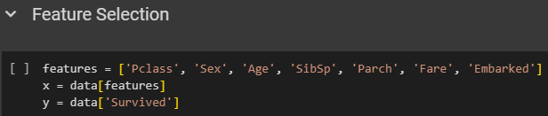
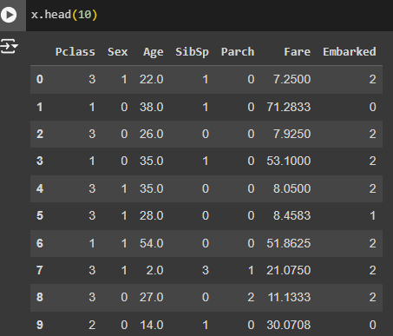
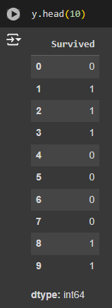
Features
Selection
Pada tahap ini, dipilih beberapa fitur yang relevan untuk model prediksi (X), yaitu Pclass, Sex, Age, SibSp, Parch, Fare, dan Embarked. Variabel targetnya (Y) adalah Survived yang menyatakan apakah penumpang selamat atau tidak
DATA
X
DATA
Y

Slide 12

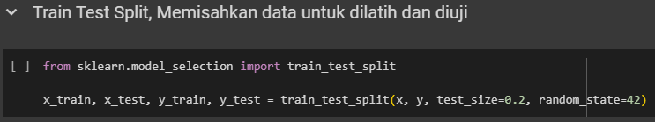
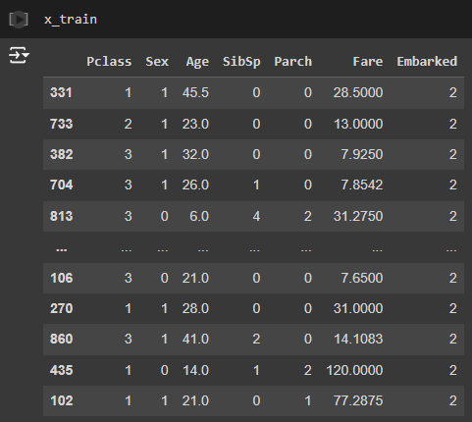
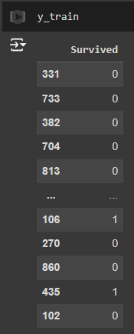
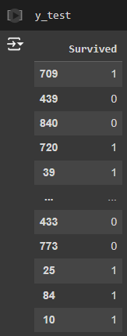
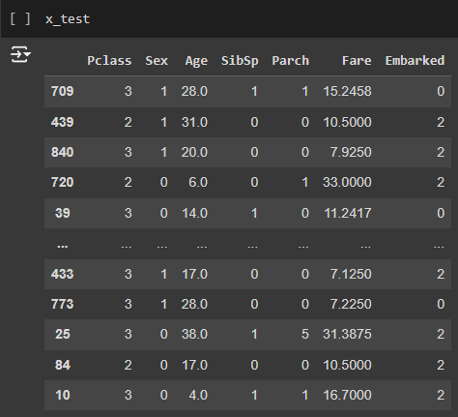

TRAIN DAN TEST SPLITING DATA
Data Training
Data Testing

Slide 13

Modelling
Logistic Regression
Random Forest
Support Vector
Machine (SVM)
K-Nearest
Neighbors (KNN)

Slide 14
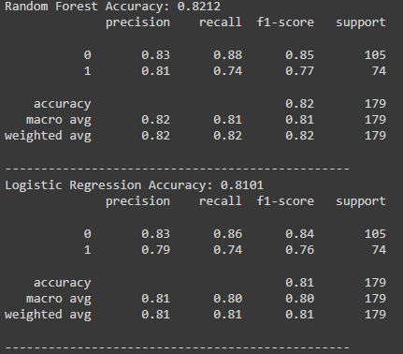
Evaluasi Model
Akurasi dari model random forest sebesar 82%
Akurasi dar model logistic regression sebesar 81%%

Slide 15
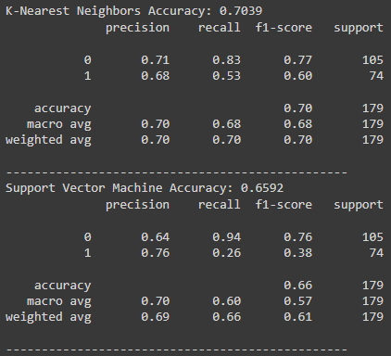
Evaluasi Model
Akurasi dari model K-Nearest Neighbors sebesar 70%
Akurasi dari model Support Vector Machine sebesar 65%

Slide 16


Kesimpulan
Dari semua model yang telah diuji, model machine learning Random Forest menghasilkan akurasi tertinggi dari semua model yang diuji dengan tingkat akurasi sebesar 82%

Slide 17



Terima Kasih

